Slide 1
Módulo Introducción Conceptos, principios y metodologías
Henry A Percy, MSc.

Slide 2
El enfoque
LA ERA DE LOS DATOS

Slide 3
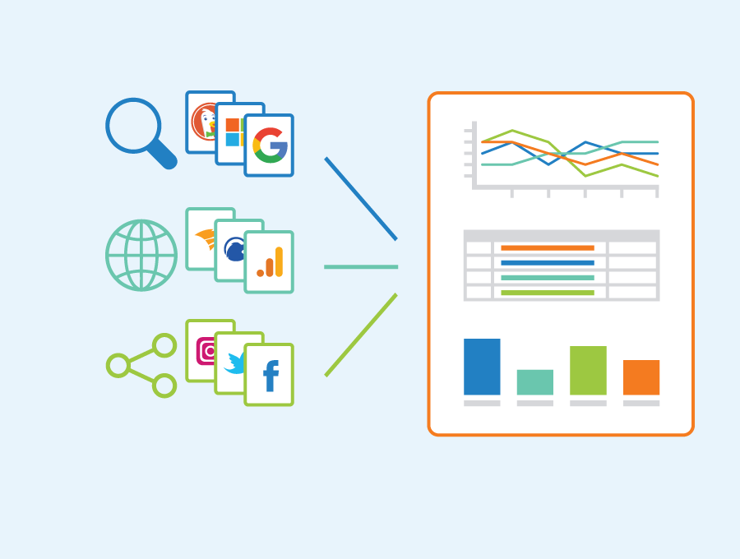
¡Tu viaje hacia la ciencia de datos comienza aquí!
¿Alguna vez te has preguntado qué pasa con todos los datos que recopilamos?
¿Cómo ayudan los datos a impulsar la toma de decisiones y quién está detrás de todos esos gráficos, paneles y grandes números?
Creative Commons licensing

Slide 4
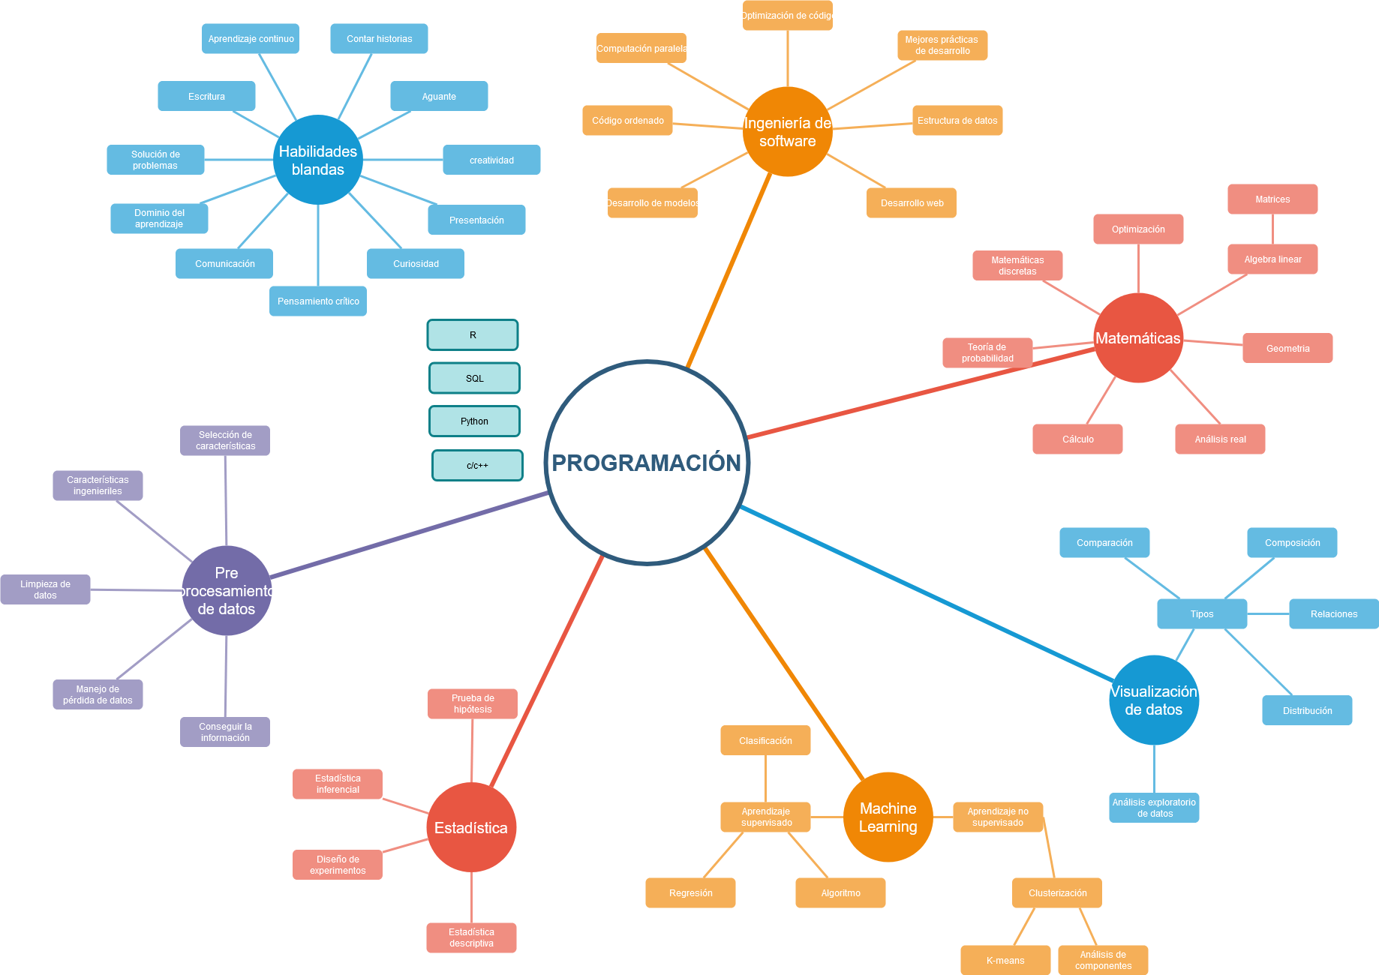
Conceptos relacionados
Creative Commons licensing

Slide 5
Conceptos relacionados
Creative Commons licensing

Slide 6
Conceptos relacionados
Creative Commons licensing

Slide 7
Conceptos relacionados

Slide 8
Habilidades
Especializados en trabajar con bases de datos, visualización, comunicación y respuesta a preguntas con datos.
Conocimientos estadísticos
Habilidades de programación
Técnicas de visualización para trabajar con datos de manera responsable.

Slide 9

Crear programas con Python
Consultar y manipular datos con Python pandas
Crear visualizaciones de datos con Python matplotlib y seaborn
Resumir y analizar conjuntos de datos
Realizar pruebas de hipótesis
Experimentos de diseño
Conjuntos de datos limpios y ordenados
Utilizar métodos estadísticos para evaluar conjuntos de datos grandes y pequeños.
Responda preguntas comerciales con datos
Capacidad de:

Slide 10
Un día como analista de datos
Conocimiento de datos
Conceptos básicos de programación con Python
Análisis exploratorio de datos con Python
Análisis de datos usando pandas, una biblioteca de Python
Visualización de datos usando Matplotlib, una biblioteca de Python
Diseño experimental y prueba de hipótesis

Slide 11
Un día como analista de datos
Interactuar con los datos
Analizar los datos
Visualizar los datos
Python es un lenguaje de programación de propósito general. Puede hacer casi todo lo que otros lenguajes pueden hacer con una velocidad comparable o más rápida. Los analistas y científicos de datos suelen elegirlo para la creación de prototipos, la visualización y la ejecución de análisis de datos en conjuntos de datos.

Slide 12
Un día como analista de datos
Existen muchos otros lenguajes de programación, como R, que pueden resultar útiles en el campo de la ciencia de datos.
¿Por qué tanta gente elige Python?

Slide 13
Un día como analista de datos
¿Por qué tanta gente elige Python?
Un factor importante es la versatilidad de Python.
Hay más de 125.000 bibliotecas de Python de terceros.
Desarrollo web, procesamiento de texto
IA y aprendizaje automático. Por ejemplo, un biólogo podría utilizar la biblioteca Biopython para ayudar en su trabajo de secuenciación genética.
Python se ha convertido en un lenguaje de referencia para el análisis de datos.
Bibliotecas centradas en datos como pandas, NumPy y Matplotlib, cualquiera que esté familiarizado con la sintaxis y las reglas de
Python puede ser utilizado como una poderosa herramienta para procesar, manipular y visualizar datos.

Slide 14
Un día como analista de datos
Pasar a Python

Slide 15
Un día como analista de datos
Analizando datos con Pandas
El asistente quiere saber si puede encontrar lo que necesita.
Necesita analizar datos de una encuesta que se administró a un subconjunto de visitantes.
Guarda los datos como un archivo CSV (extensión .csv), que significa valores separados por comas.
CSV es un formato de hoja de cálculo de solo texto que nos permite almacenar y explorar datos.
Para analizar los datos de la encuesta, se utilizará pandas.
Pandas es un conjunto especial de comandos en Python que nos permite analizar datos de hojas de cálculo.
Pandas puede hacer muchas de las cosas que SQL puede hacer, pero también está respaldado por el poder de Python, por lo que podemos pasar fácilmente del análisis de nuestros datos con pandas a visualizarlos usando otras herramientas de Python.

Slide 16
Un día como analista de datos
Pasar a Python

Slide 17
Un día como analista de datos
Visualización de datos con Matplotlib y Seaborn
El asistente quiere visualizar su análisis y compartirlo con sus colaboradores.
Para ello, utilizará Matplotlib, otro módulo de Python.
Matplotlib le permite crear gráficos de líneas, gráficos de barras, gráficos circulares y más.
Brinda un control preciso sobre los colores y las etiquetas para que pueda crear el gráfico perfecto para comunicar sus hallazgos.

Slide 18
Un día como analista de datos
Pasar a Python

Slide 19
Un día como analista de datos
Probabilidad
El asistente visitará los equipos de inferencia y aprendizaje automático.
Sabe que estos especialistas trabajan con probabilidad
Para validar su conocimiento explorará un problema famoso: el de los cumpleaños.
El cálculo de la probabilidad de un evento a veces depende de factores externos.
Por ejemplo, en el problema del cumpleaños “¿Cuál es la probabilidad de que dos personas en una habitación tengan el mismo cumpleaños?” la probabilidad depende del número de personas en la habitación.
Otras veces, la probabilidad de algo es constante. Por ejemplo, la probabilidad de lanzar una moneda al aire y que salga cara siempre será del 50%.

Slide 20
Un día como analista de datos
Pasar a Python

Slide 21
Un día como analista de datos
Equipo de aprendizaje automático
Utilizarán un cluster analysis (análisis de conglomerados/grupos).
El asistente está jugando con algunos datos de muestra sobre pingüinos para aprender sobre los análisis de conglomerados.
El conjunto de datos que está viendo es una colección de medidas de aletas y picos de tres especies diferentes de pingüinos

Slide 22
Un día como analista de datos
Pasar a Python

Slide 23
Un día como analista de datos
Equipo de aprendizaje automático
Quizás notes que no hay mucha superposición entre las especies en la trama. Por ejemplo, los pingüinos de Chinstrap parecen tener picos más largos que los pingüinos Adelia, por lo que aparecen encima de los pingüinos Adelia en la visualización.
Regiones como éstas que presentan principalmente una especie sobre otra se denominan grupos. Con los datos de los alumnos, es posible que encuentre grupos centrados en la ciencia de datos o el desarrollo web. Podemos usar esto para hacer predicciones.
Por ejemplo, si encontramos un nuevo pingüino que tiene aletas de 180 mm de largo y un pico de 35 mm de largo, podríamos concluir (basándonos en estos grupos) que es más probable que nuestro pingüino sea un pingüino Adelia.

Slide 24
Conocimiento de datos (Data Literacy)
Establecer cómo pensar sobre los datos lo preparará para el éxito cuando comience a analizarlos.
Cada trabajo es un trabajo de datos.

Slide 25
Conocimiento de datos (Data Literacy)
¿Por qué es importante el conocimiento de datos? En otras palabras, ¿por qué alguien debería aspirar a tener conocimientos de datos?

Slide 26
Data Literacy – Data Gaps
Basura entra, basura sale
"nuestras conclusiones basadas en datos son tan sólidas, sólidas y bien respaldadas como los datos detrás de ellas".
Por ejemplo: tenemos muchos datos sobre ataques cardíacos, pero hay margen de mejora en lo que respecta a la calidad de los datos. Las enfermedades cardíacas son la principal causa de muerte en las mujeres, pero en 2021, las mujeres representan solo el 38% de los participantes en estudios de investigación relevantes.

Slide 27
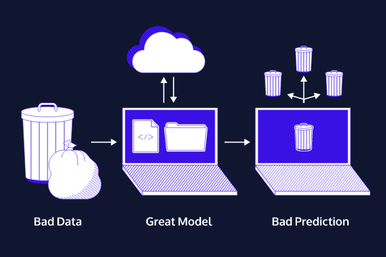
Data Literacy – Data Gaps
Imaginen tener un modelo que pueda predecir con precisión el clima en Río de Janeiro el 90% del tiempo, pero luego utilice datos de estaciones meteorológicas de Estados Unidos únicamente como valores de entrada.
Usar datos de temperatura que se recopilaron solo al mediodía de cada día.
Utilizar datos de velocidad del viento recopilados únicamente mediante estimaciones con un dedo lamido y sostenido por la brisa.

Slide 28
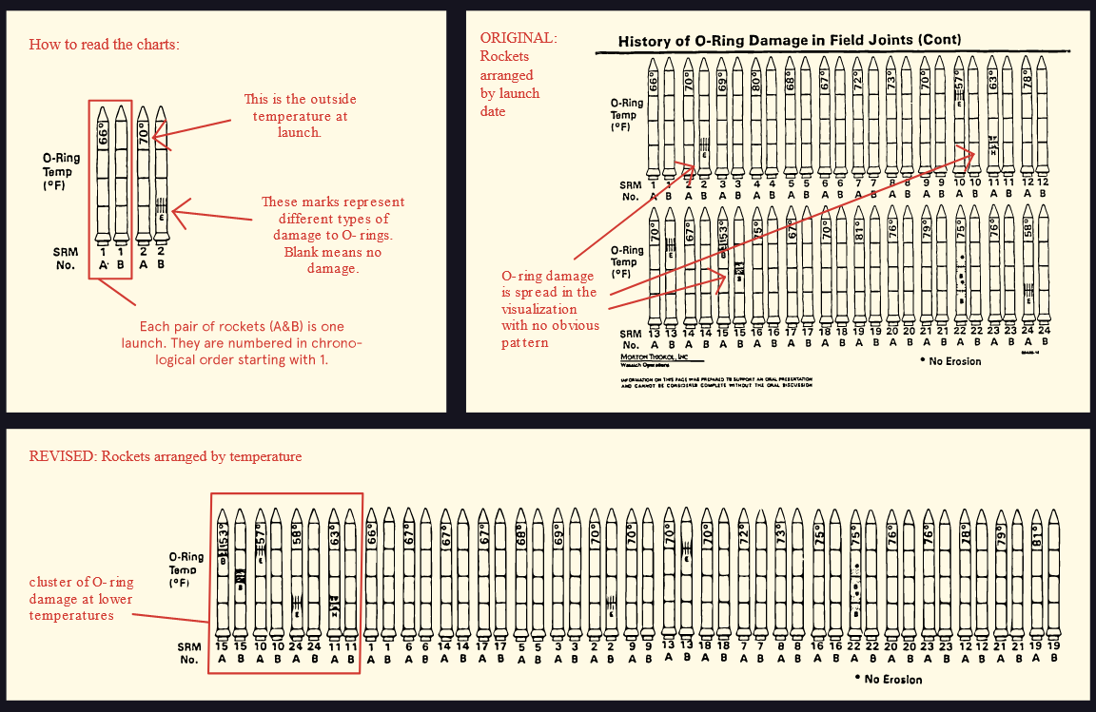
Data Literacy – Visualizaciones de alto impacto
Arriba representación original
Abajo representación mejorada

Slide 29
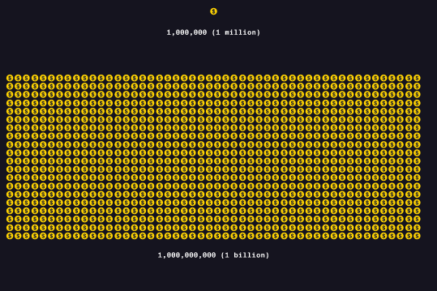
Data Literacy – Aritmética/cálculos
En ese sentido, las potencias de diez marcan una gran diferencia, ¡especialmente a gran escala! ¿Un millón contra mil millones? ¡Realmente diferente! (1 millón de segundos equivale aproximadamente a 11 días. Mil millones de segundos equivalen aproximadamente a 32 años)
Parte del trabajo de un analista es proporcionar contexto y aclaraciones para asegurarse de que las audiencias no sólo lean los números correctos, sino que comprendan lo que significan.

Slide 30
Metodologías para la Analítica de Datos
Para responder preguntas, los científicos de datos utilizan un proceso de experimentación y exploración para encontrar respuestas. ¿Suena familiar? Al igual que otros campos científicos, la ciencia de datos sigue el método científico. Pero el proceso de ciencia de datos también incluye pasos específicos para trabajar con grandes conjuntos de datos digitales. El proceso generalmente es el siguiente:
• Hacer una pregunta
• Determinar los datos necesarios
• Obtener los datos
• Limpiar y organizar los datos
• Explorar los datos
• Modelar los datos
• Comunique sus hallazgos

Slide 31
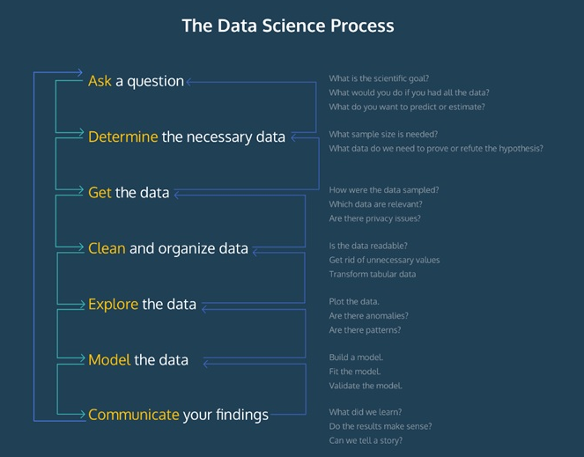
Metodologías para la Analítica de Datos

